Slide 1

专注离散制造业，用心服务
将中国制造业带入一个崭新的领域
生产执行模块介绍
艾普工华科技（武汉）有限公司
姓名：杨威
日期 : 2016-09-19

Slide 2
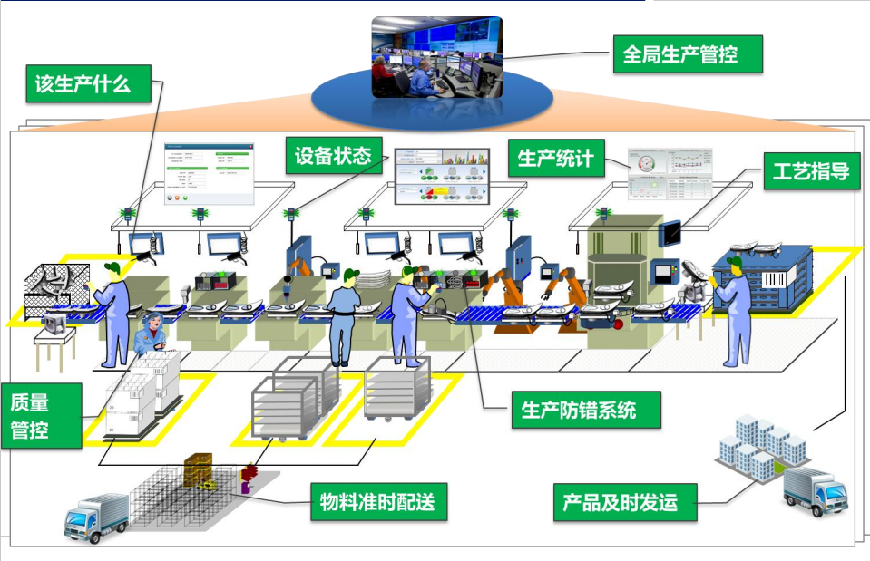
生产执行模块简介
生产执行模块主要完成对车间在制生产过程的跟踪。产品管理是以实现生产现场控制为基本要求，对生产过程进行跟踪和过程控制，对在制品进行精细化管理，最终实现“透明化工厂”的目标。通过多种采集方案对产品、物料在车间的移动进行管控，同时通过作业指导、返修管理、进度跟踪来实现生产过程精细化控制。

Slide 3
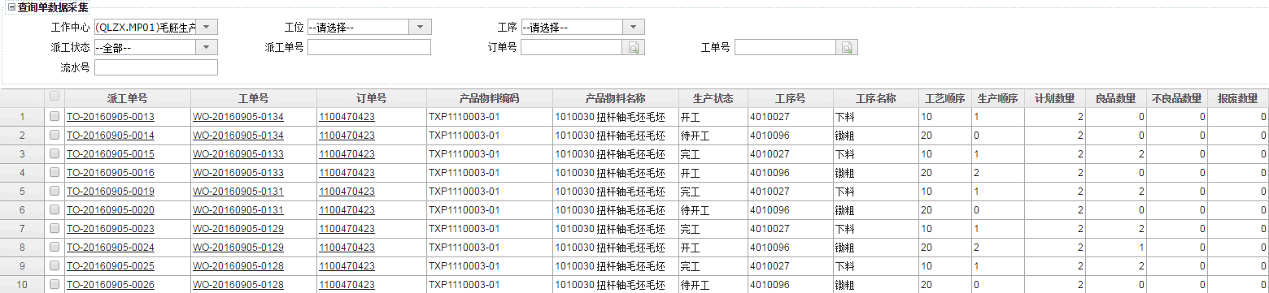
业务流程
显示派工单信息

Slide 4
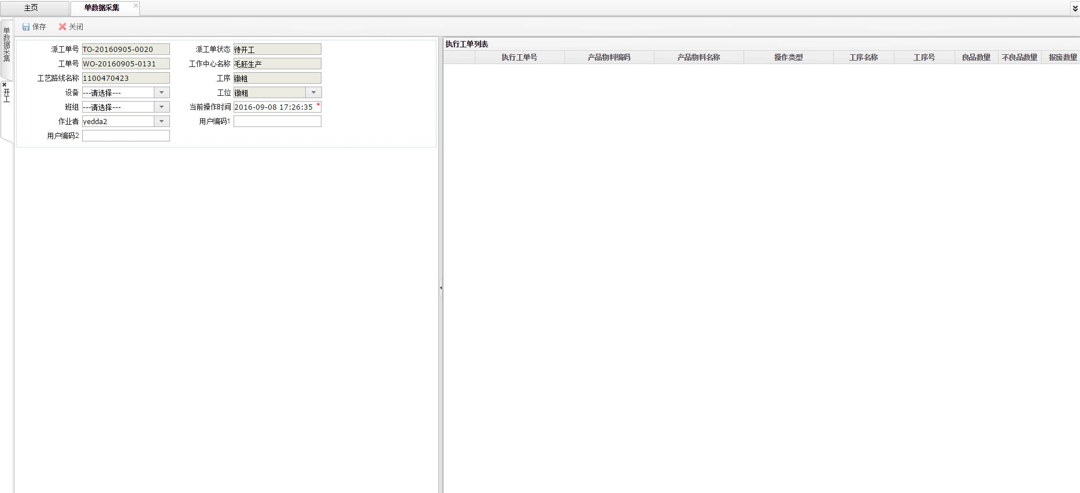
单数据采集
派工单进行开工，并将信息记录下来。每操作一次，数据显示在执行工单列表上。更新其生产状态

Slide 5
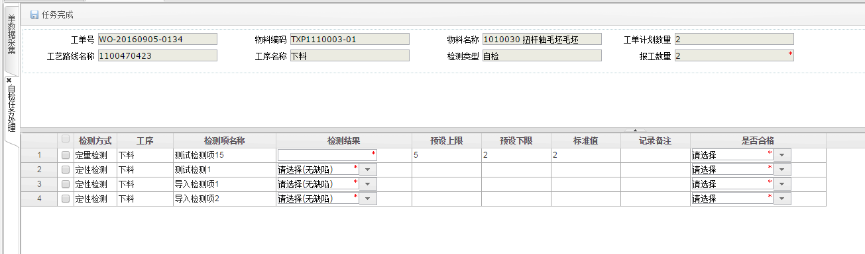
单数据采集
单数据采集界面处理自检任务。

Slide 6
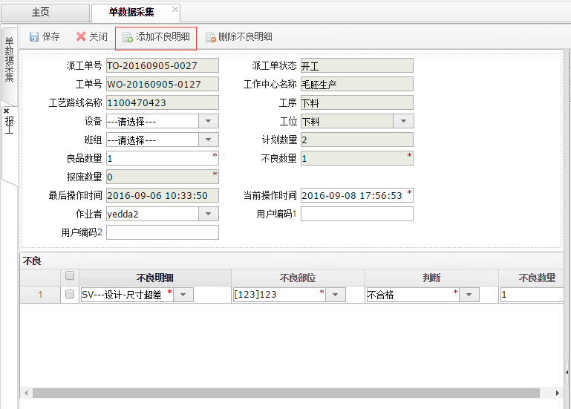
单数据采集
此时，根据自检结果判断是否添加不良。进行报工处理。

Slide 7
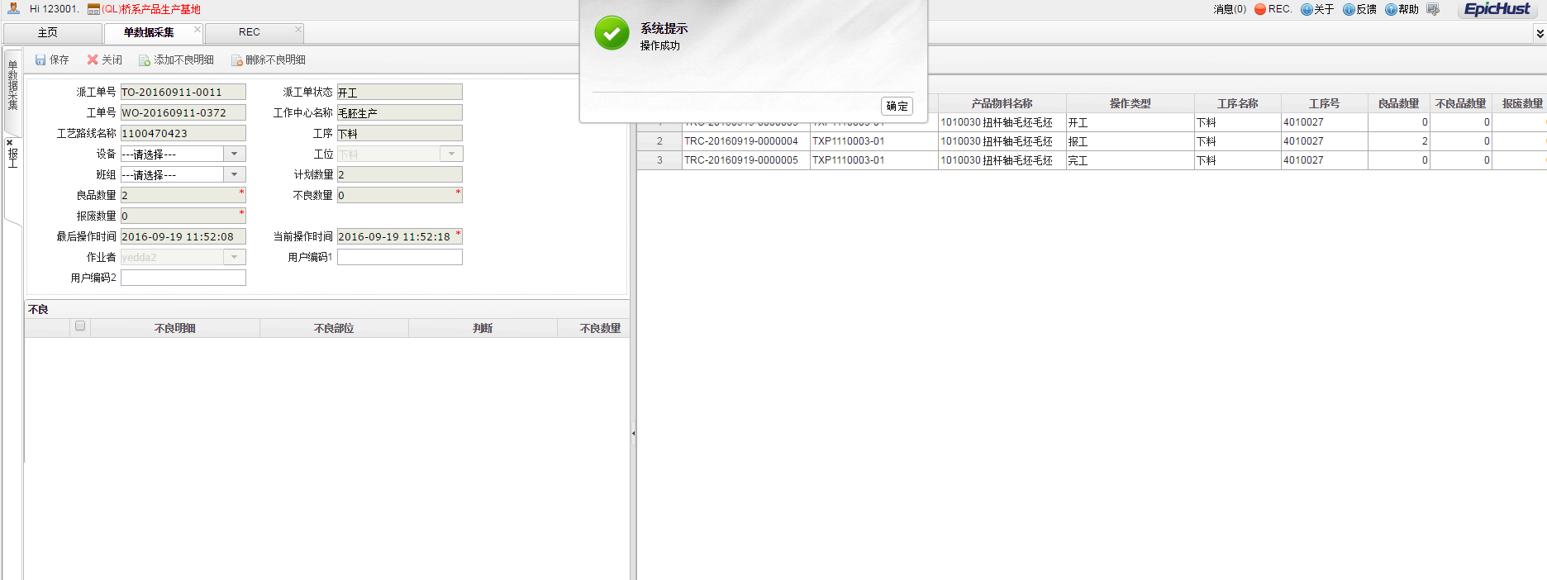
单数据采集

Slide 8
数据来源
订单管理
Excel导入
SAP导入
订单同步
手工录入
订单数据来源
订单发布
订单撤销

Slide 9
数据来源
工单管理
订单发布
工单排程
发布序列
工单撤销

Slide 10
单数据采集
生产执行流程
开工：记录信息，根据模板创建自检任务。
报工：记录信息，根据自检结果添加不良明细。
完工：记录信息，根据模板创建专检任务。

Slide 11
单数据采集
开工
开工、根据检测模板条数判断是否可开工。开工后根据检测模板创建自检任务。需求单拉动发布。

Slide 12
单数据采集
自检
自检/重复自检
否
是否合格
否
不良
是
报工

Slide 13
单数据采集
报工
报工/分批报工
否
委外工序
否
是
调用接口报工
已报工数量合计=计划数量
是
完工

Slide 14
单数据采集
完工
完工、完工后根据检测模板创建专检任务。并且根据是否有不良明细将工单进行隔离。需求单拉动发布。
当完工时，既没有不良产生也没有专检任务时，则调用SAP接口报工

Slide 15

谢谢聆听！

